Slide 1

Тьютор в инклюзивном образовании: основные аспекты
Роль тьютора в поддержке детей с особыми потребностями.

Slide 2


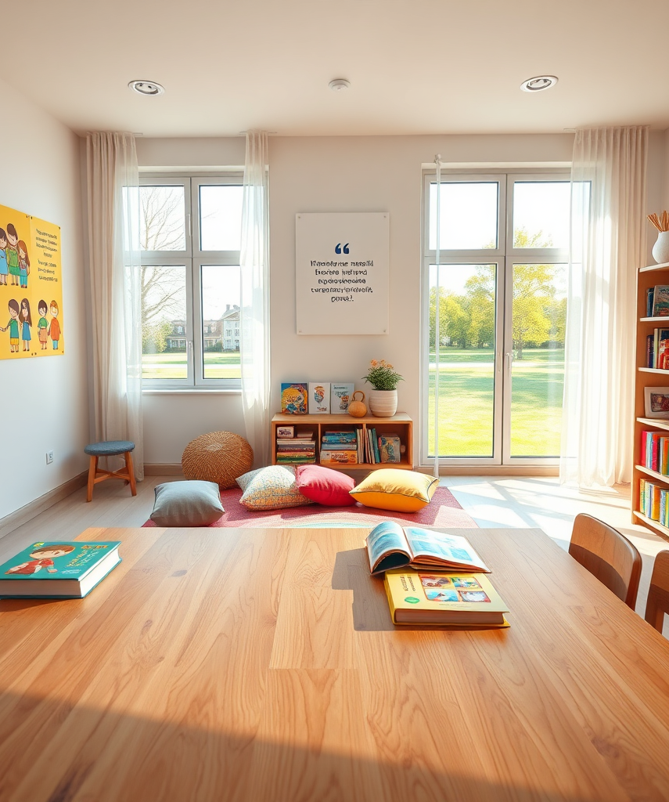
Инклюзивное образование и роль тьютора
Инклюзивное образование в России создаёт условия для участия всех детей в общественной жизни. В этой системе тьютор играет ключевую роль, являясь связующим звеном между учениками, родителями и педагогами, обеспечивая доступное и качественное образование.
2

Slide 3





Особенности образовательного процесса для детей с ОВЗ
Проблемы в учебе
Социализация детей
Дети с ОВЗ сталкиваются с трудностями в обучении, требуя специальные образовательные стратегии и адаптации.
Инклюзивная среда помогает детям с ОВЗ осваивать социальные навыки и взаимодействовать со сверстниками.
Специальные образовательные процессы
Развитие потенциала
Особые методики и коррекционные программы помогают детям эффективно усваивать учебный материал.
Образовательные программы содействуют раскрытию потенциала ребенка и интеграции в общество.
3

Slide 4




Задачи тьютора в инклюзивной среде
Создание комфортных условий
Взаимодействие с участниками
Тьютор создает безопасные и и поддерживающие условия для максимального раскрытия возможностей ребенка.
Координация работы между всеми участниками образовательного процесса является важной частью работы тьютора.
Социализация детей
Преодоление учебных трудностей
Специалист способствует интеграции ребенка с ОВЗ в школьную среду, помогая установить дружеские связи.
Тьютор помогает преодолеть академические трудности, адаптируя процедуры под нужды ребенка.
4

Slide 5

Функции тьютора в образовательном процессе
Тьютор создает комфортную образовательную среду, где учитываются индивидуальные потребности ребенка. Это включает в себя специально оборудованное рабочее место, а также поддержание спокойной обстановки.
Координирует взаимодействие между подопечным, учителями и родителями для достижения общих целей в обучении и социализации детей с ОВЗ, что требует полной вовлеченности всех участников.
Проводит регулярную оценку образовательного процесса, адаптируя методики и программы в зависимости от прогресса и потребностей ребенка, что способствует повышению качества обучения.
5

Slide 6

Работа тьютора со школьниками и педагогами
Тьютор сопровождает детей в рамках их индивидуальной образовательной программы, помогая им адаптировать материал и уверенно его усваивать.
Он действует в тесном сотрудничестве с учителями, обеспечивая интеграцию программного материала и поддержки, что способствует более эффективному обучению.
Обратная связь с педагогами позволяет своевременно корректировать подходы, обеспечивая максимальную адаптацию учебного процесса к потребностям конкретного ученика.
6

Slide 7



Важные принципы работы тьютора
Партнёрство
Целеустремлённость
Работа в форме партнерства помогает ребенку чувствовать поддержку и безопасность в обучении.
Установление четких, достижимых целей мотивирует ребенка на успешное выполнение задач.
Маленькие победы
Поощрение
Каждое достижение, каким бы маленьким оно ни было, способствует росту уверенности ребенка в своих силах.
Подкрепление успехов ребенка помогает развивать положительное отношение к учебе.
7

Slide 8

Тьютор в ресурсном классе
Сопровождение на уроках
Тьютор сопровождает ребенка во время уроков, обеспечивая поддержку и помощь в усвоении материала.
Оценка навыков
Проводится оценка развития навыков ребенка для отслеживания прогресса и корректировки программы.
Коррекция поведения
Регулярная работа над поведенческими программами, коррекция поведения, что способствует лучшей адаптации.
8

Slide 9


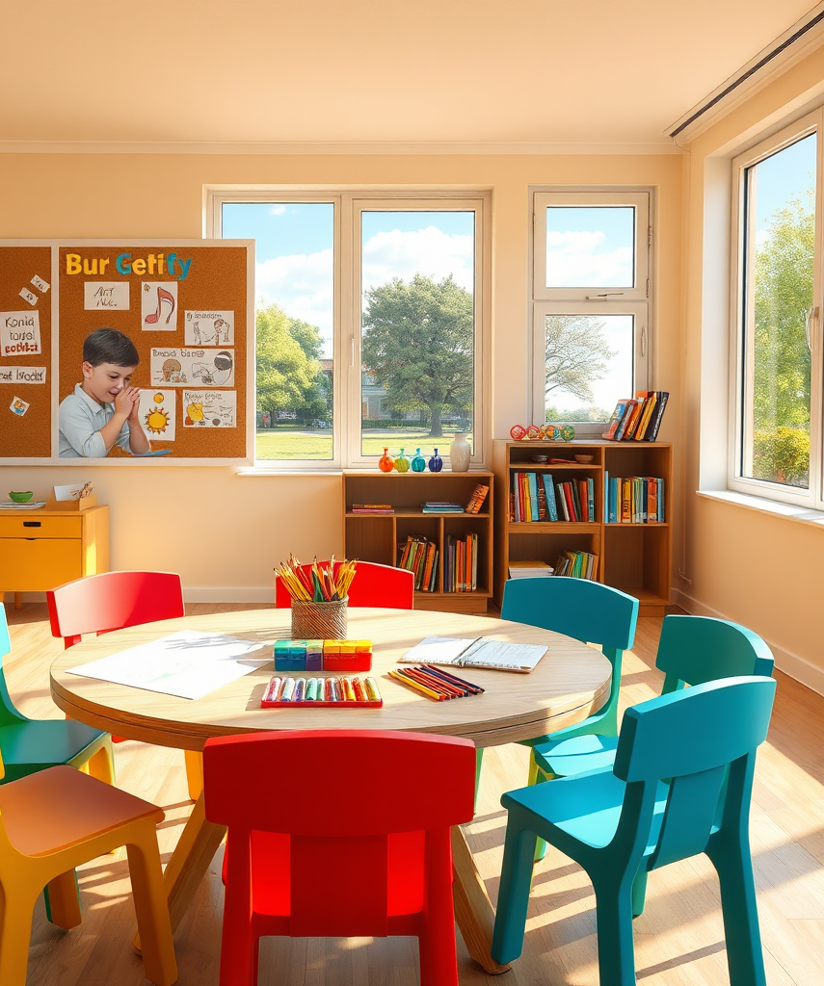
Внеклассная деятельность
Общее развитие
Внеклассные мероприятия способствуют развитию академических, бытовых и социальных навыков у детей.
Роль кружков
Кружки помогают детям с ОВЗ социализироваться, развивая коммуникативные и практические навыки.
9

Slide 10

Кружок «Кулинария»: основы и задачи
В кружке дети осваивают навыки кулинарии, получая практические знания о приготовлении пищи.
Занятия стимулируют творческое развитие и способствуют сенсорной интеграции у детей с ОВЗ.
Кулинарный кружок помогает в обучении детей основам здорового питания и правил питания.
Социализация через совместную деятельность в группе позволяет формировать важные социальные навыки.
10

Slide 11


Почему кулинария?
Терапия через кулинарию
Развитие сенсорных навыков
Кулинария выступает средством терапии, обеспечивая расслабление и гармонию. Приготовление пищи помогает справляться со стрессом и улучшает эмоциональное состояние.
Работа с продуктами способствует сенсорной интеграции: вкус, запахи и текстуры помогают улучшить восприятие и остроту чувств.
Обучение социальным навыкам
Практическое применение
Обучение кулинарии способствует развитию навыков сотрудничества и общения. Дети учатся работать в команде, просить помощи и активно взаимодействовать.
Приготовление пищи — это конкретный результат, который дает ученикам чувство успеха и уверенности, что они могут достичь своих целей самостоятельно.
11

Slide 12



Организация кулинарного кружка
Для успешной адаптации занятий важна четкая структура. Используются визуальные рецепты и пошаговые карточки, чтобы дети могли следовать инструкции наглядно.
Безопасность на занятиях обеспечивают силиконовые ножи и антискользящие коврики. Тьютор поддерживает, но позволяет детям проявлять инициативу.
12

Slide 13

Результаты и сложности занятий в кружке
Решения для уверенности
Чтобы справиться с трудностями, занятия начинаются с привычных продуктов. Это помогает детям легче внедрять изменения и добиваться успеха.
Улучшение общения
Занятия способствуют улучшению коммуникативных навыков. Дети начинают легче выражать свои мысли и взаимодействовать с окружающими.
Снижение тревожности
Благодаря предсказуемости действий на занятиях, у детей снижается уровень тревожности и они начинают чувствовать себя более уверенно.
13

Slide 14


Пример успеха: лепка пельменей
Преодоление страхов
Взаимодействие с другими
Ребёнок с РАС постепенно преодолел тактильные страхи, научился работать с тестом, что стало важным шагом в его развитии.
Занятия кулинарией позволили ребенку участвовать в групповой работе, взаимодействовать и строить отношения с другими детьми.
Развитие навыков
Чувство успеха
Во время занятий ребенок научился многим полезным навыкам, таким как лепка и готовка, что способствует его общему развитию.
Полученные навыки и удачный опыт дали ребенку уверенность в своих силах и мотивацию продолжать учиться и развиваться.
14

Slide 15

Родительское участие и открытые уроки
Участие родителей в процессах обучения играет важную роль. Оно помогает детям чувствовать поддержку, а открытые уроки укрепляют взаимосвязь.
Открытые уроки позволяют родителям наблюдать за прогрессом детей. Это создает атмосферу доверия и активного участия в образовательном процессе.
Фотоотчёты с занятий дают возможность родителям видеть достижения детей. Это укрепляет связь между школой и домом и способствует интеграции.
15

Slide 16
Значение самостоятельности и малых побед
Кулинарные занятия вносят важный вклад в развитие самостоятельности у детей. Каждое маленькое достижение воспринимается как большая победа.
Дети учатся самостоятельно выполнять различные задачи, что укрепляет их уверенность и способствует личностному росту.
Признание и поощрение успехов детей стимулируют их к дальнейшему развитию. Это закладывает прочную основу для уверенности в своих силах.
16

Slide 17



Рекомендации по созданию кулинарных кружков
Организация кружка требует создания гибкого расписания. Необходимо учитывать индивидуальные потребности детей и обеспечивать поддержку тьютора.
Эффективный кружок основывается на интересе кулинарии и поддержке профессионалов. Важно вдохновлять детей и создать атмосферу сотрудничества.
17

Slide 18

Долгосрочные выгоды от участия в кружке
Участие в кулинарном кружке развивает важные жизненные навыки, которые будут полезны в самостоятельной жизни.
Занятия способствуют улучшению физического здоровья, формированию правильных привычек и ответственному отношению к питанию.
Дети становятся более уверенными в своих способностях, учатся преодолевать трудности и стремиться к новым целям.
Положительный опыт занятий формирует у детей позитивное отношение к обучению и социализации в обществе.
18

Slide 19
Общая цель: тьютор становится ненужным
Основная цель тьютора — научить детей быть самостоятельными и уверенными в различных жизненных ситуациях.
Снижение зависимости от тьютора позволяет детям более успешно интегрироваться в общество и жизненные процессы.
Развитие самостоятельности ведет к большему успеху в учебе и социализации без постоянной поддержки взрослых.
Когда тьютор становится ненужным, это показывает, что ребенок достиг высокой степени независимости и самодостаточности.
19

Slide 20

Кулинария: Путь к интеграции
Тьютора поддержка формирует комфортную инклюзивную среду. Кулинария объединяет детей, делая их самостоятельнее и увереннее в жизни.

